Slide 1
SREDNJA ŠKOLA AMBROZA HARAČIĆA MALI LOŠINJ
Kap.Renato Dudić,prof.
AIS – vježba na simulatoru

Slide 2
SREDNJA ŠKOLA AMBROZA HARAČIĆA MALI LOŠINJ
Kap.Renato Dudić,prof.
ISHODI:
Pokrenuti sustav i odgovarajuću vježbu
Odabrati odgovarajući panel na upravljačkoj konzoli
Izabrati brod(ove) za dodjelu AIS podataka
Otvoriti UAIS izbornik sa statičkim podacima
Dodjeliti brodu statičke AIS podatke
Aktivirati AIS sustav
Koristiti AIS podatke brodova unutar cijele vježbe
Analizirati točnost AIS podataka

Slide 3
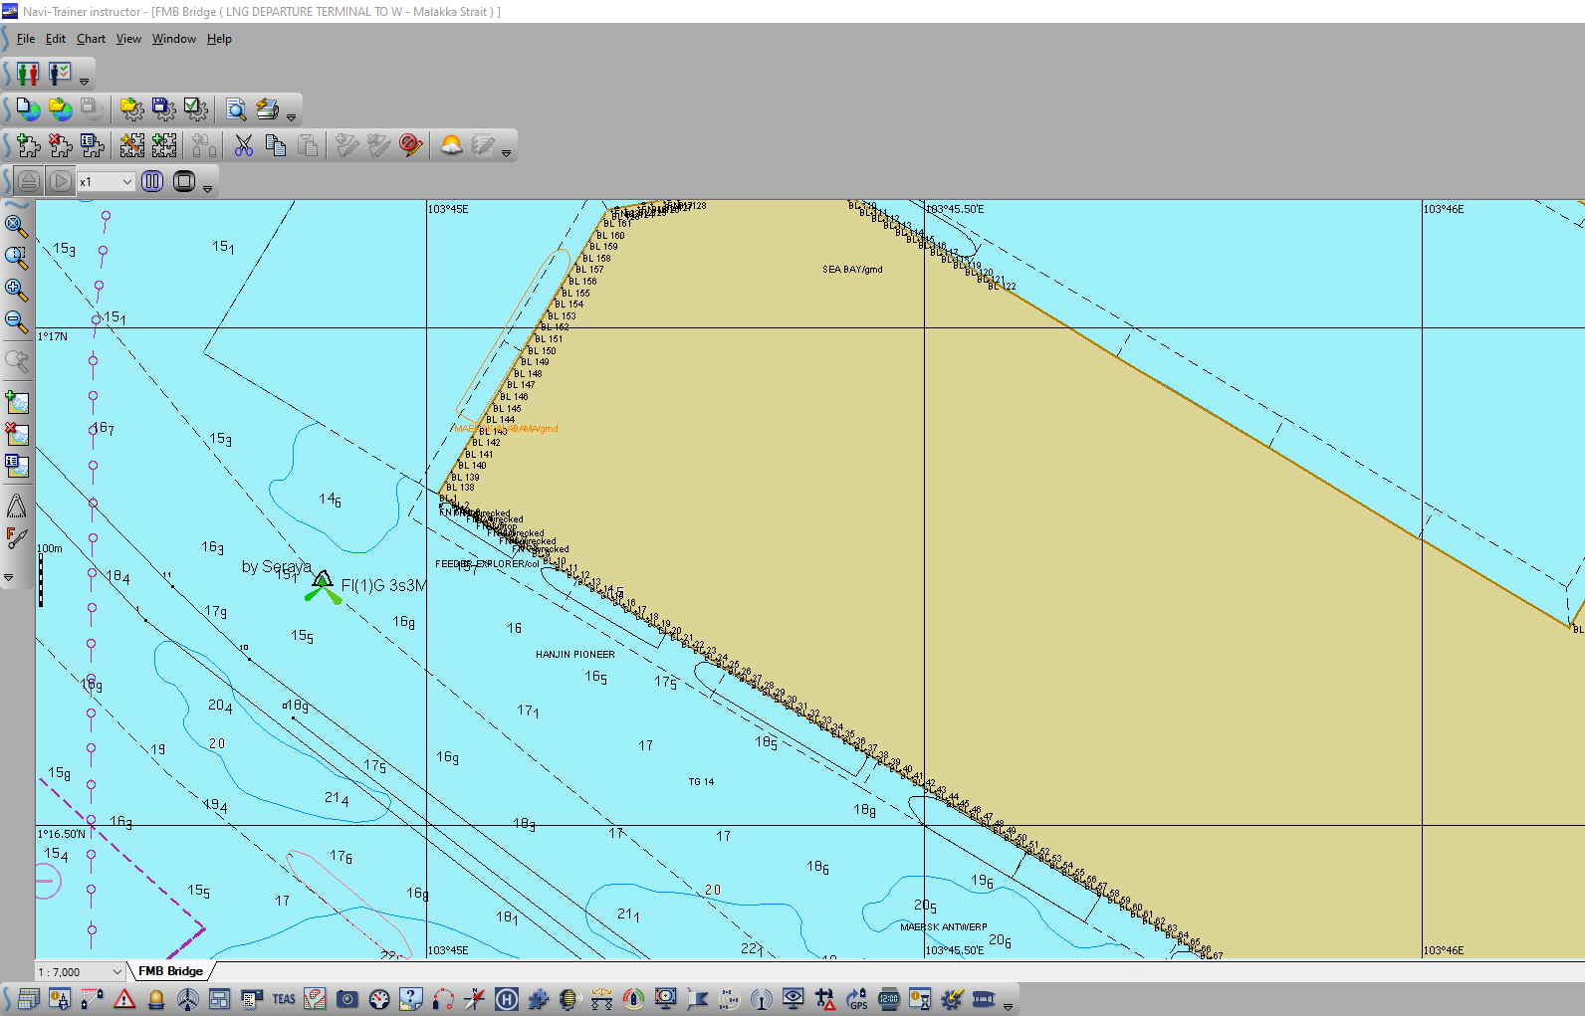
Za dodjelu i uređivanje AIS podataka, desnim klikom miša potrebno je kliknuti na željeni brod ili više brodova pojedinačno.

Slide 4
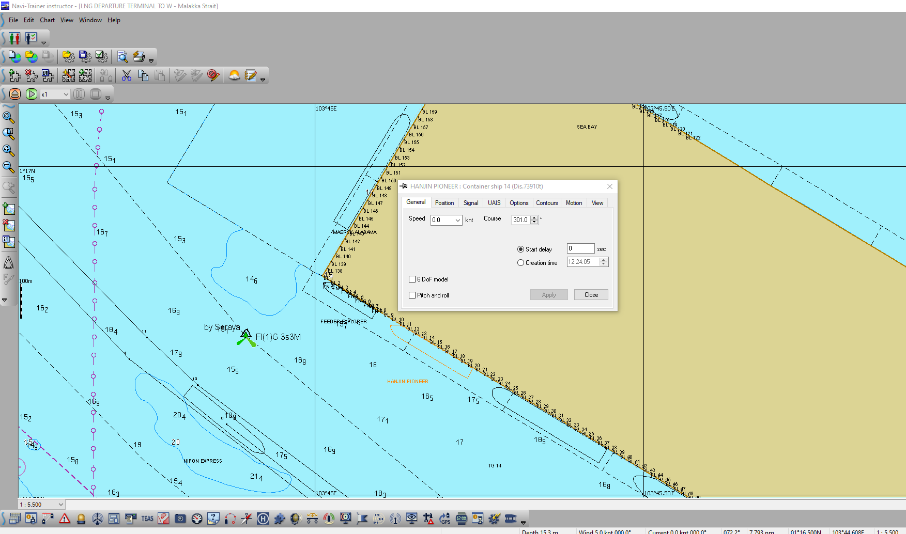
U izborniku novog
prozora odabiremo
UAIS

Slide 5
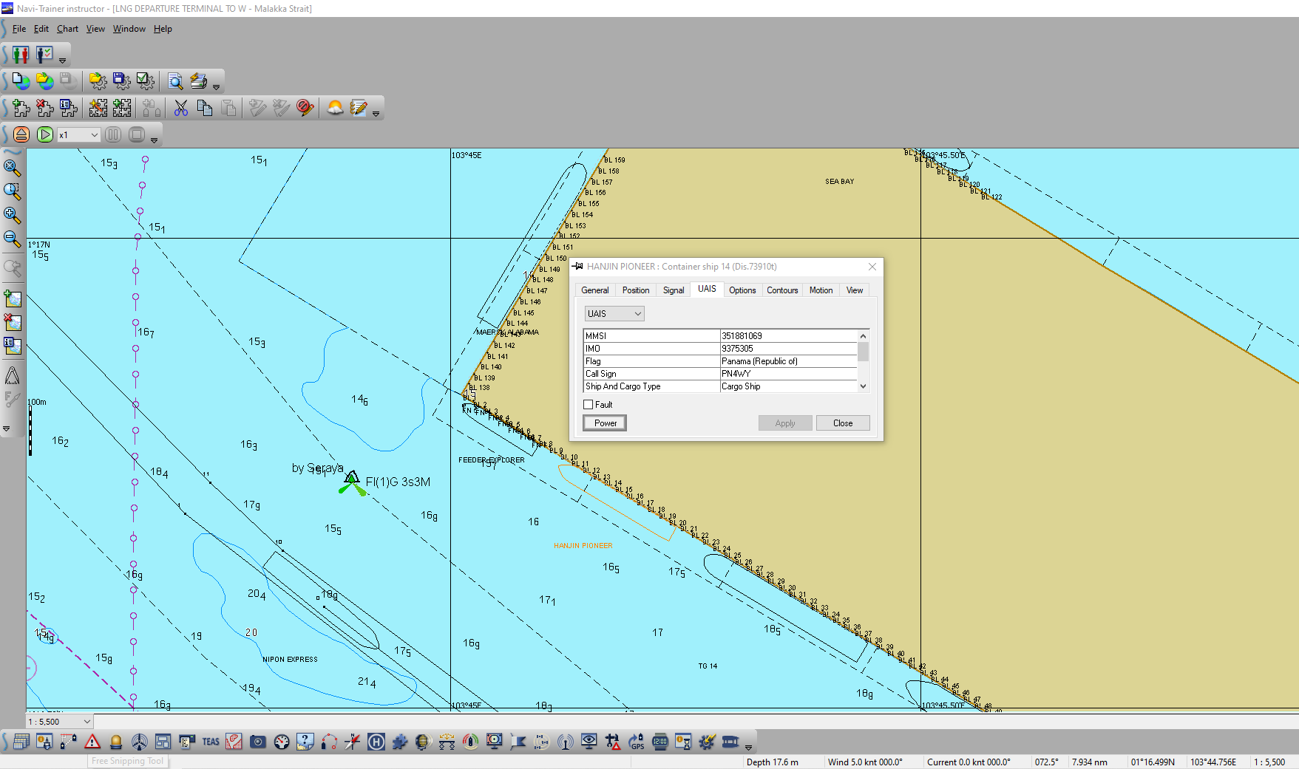
Unutar UAIS izbornika
odabiremo i brodu
dodjeljujemo
AIS podatke

Slide 6
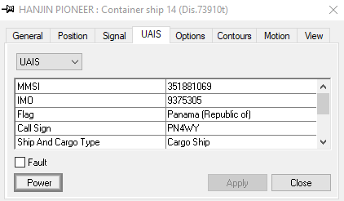
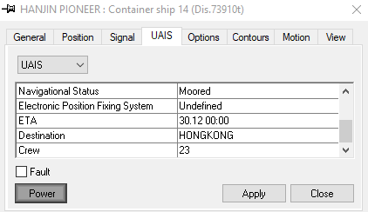
Od statičkih podataka brodu je moguće dodjeliti:
MMSI
IMO broj
Zastava
Pozivni znak
Vrsta broda (tereta)
Status
Broj posade
Navigacijski podaci:
Odredišna luka
ETA
Gaz
U aktivnoj vježbi automatski se dobiju dinamički podaci:
Pozicija broda
Kurs
Brzina
Da bi mogli vidjeti AIS podatke broda u aktivnoj vježbi,
pri kreiranju vježbe AIS je potrebno aktivirati klikom na
‘’POWER’’

Slide 7
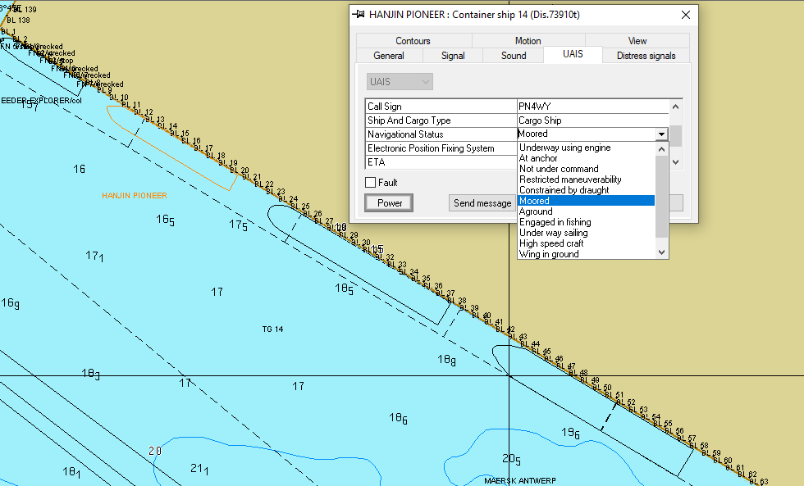
Za svaku odabranu kategoriju
postoji padajući izbornik u kojem se izabire
relevantan podatak za dodjelu.
U našem primjeru radi se o privezanom brodu u luci
Singapore, pa se za kategoriju ‘’navigacijski status’’, u padajućem izborniku
odabire podatak ‘’privezan’’ (engl.moored)

Slide 8
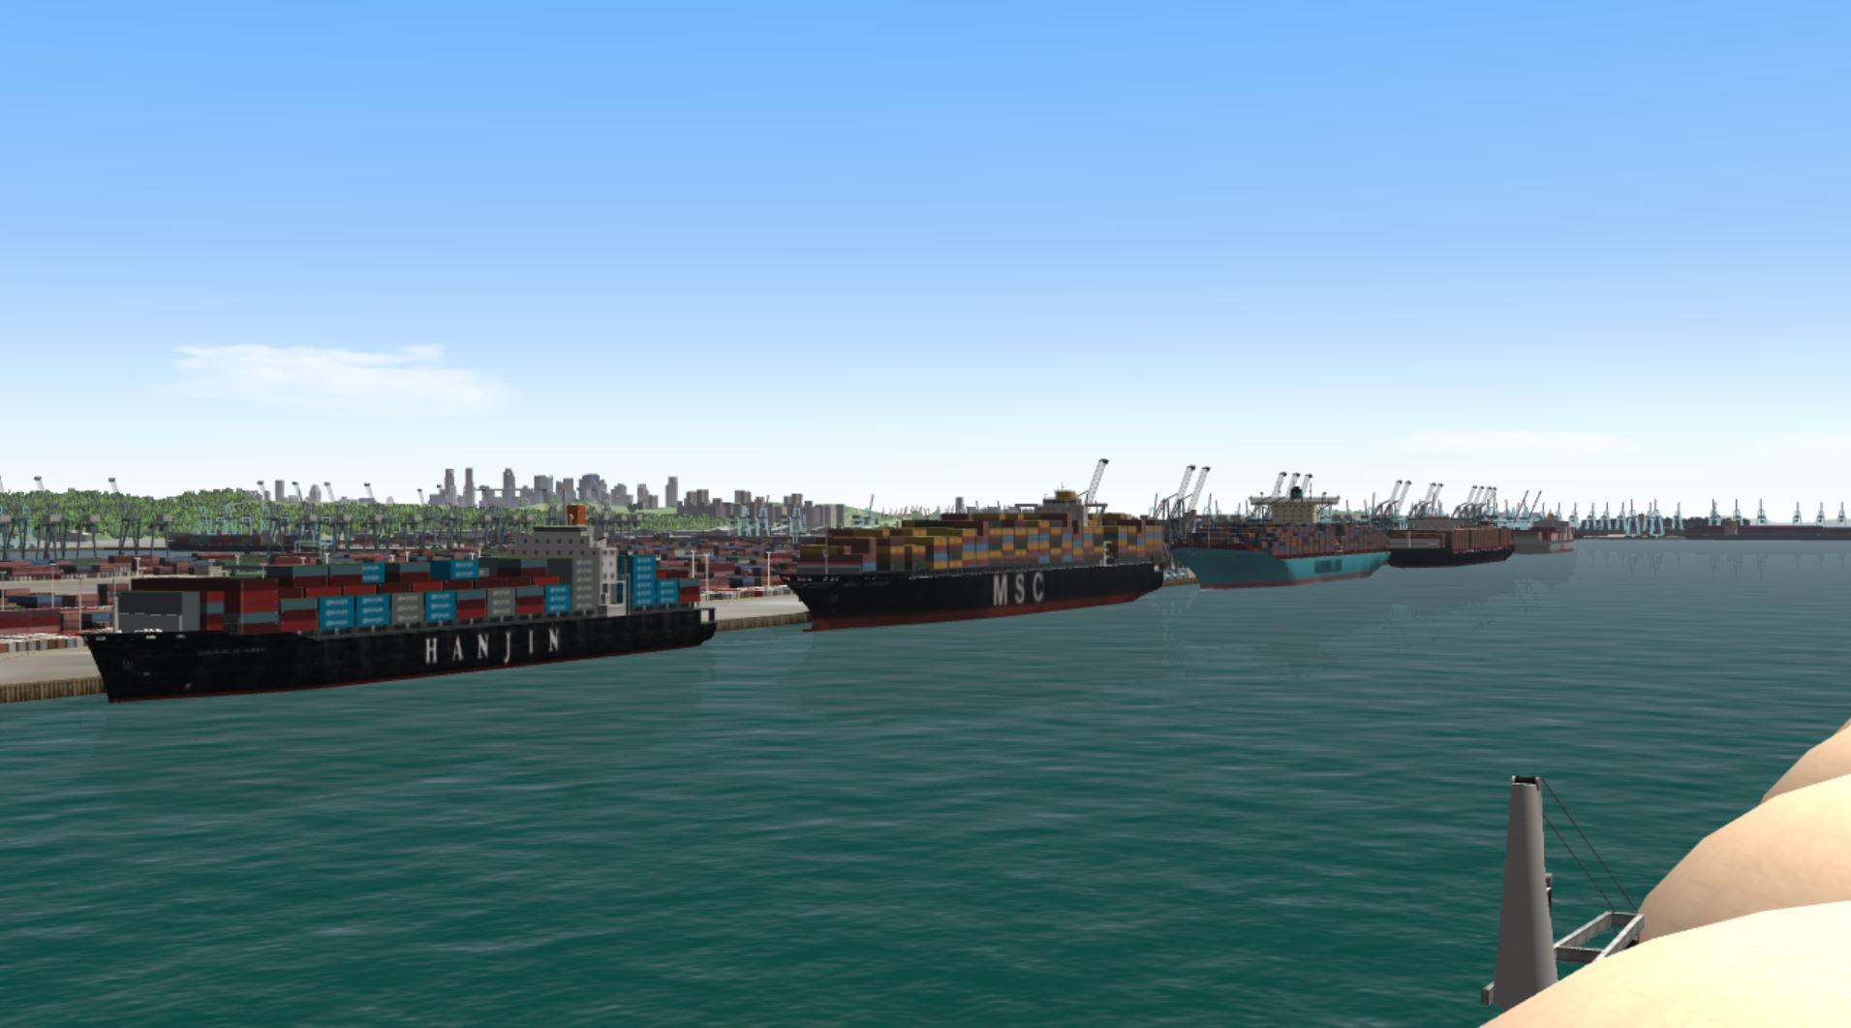
Na ekranu vizualizacije
vidimo brod koji je odabran
za dodjelu AIS podataka.
Pri kreiranju cijele vježbe,
brodu je prethodno, dodjeljeno
Ime: ‘’HANJIN PIONEER’’

Slide 9
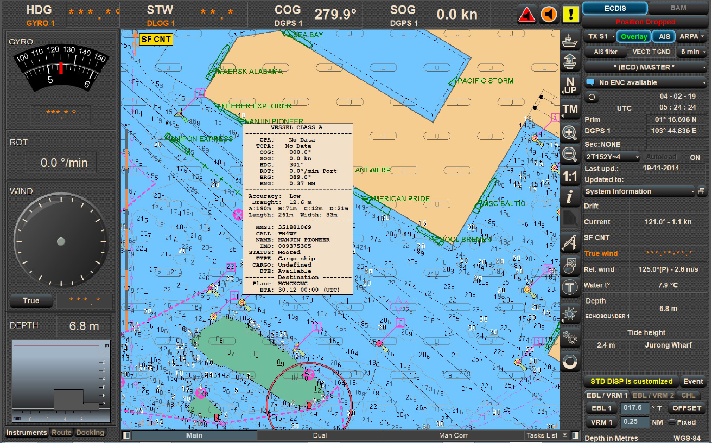
Prikaz AIS podataka
u aktivnoj vježbi
Status: Privezan

Slide 10
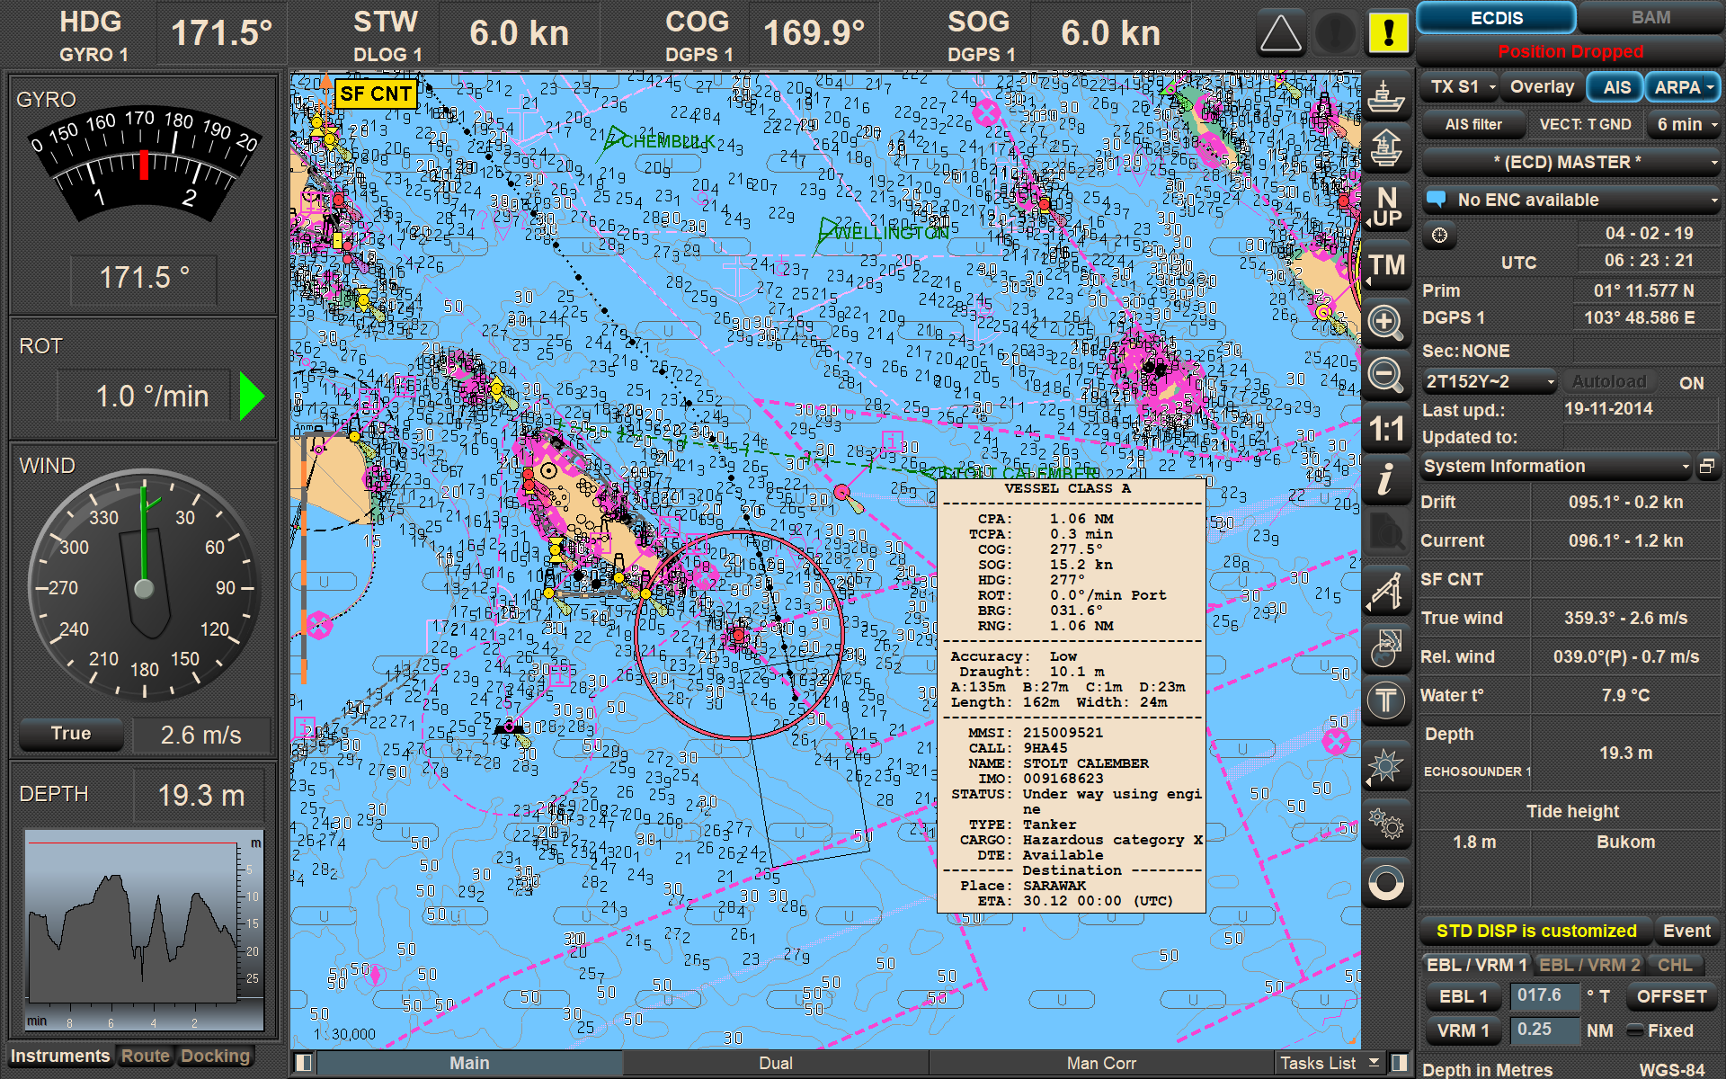
Prikaz AIS podataka
u aktivnoj vježbi
Status: Brod u navigaciji
Vidljivi i dinamički podaci: kurs, brzina

Slide 11
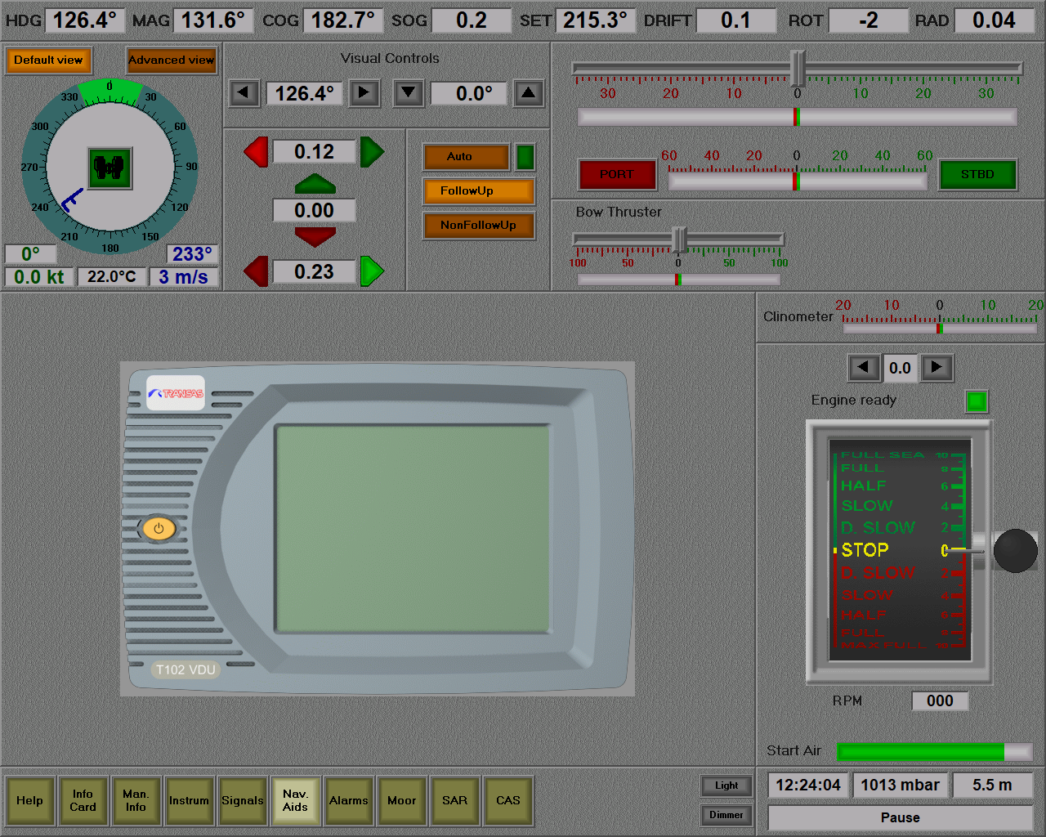
Na upravljačkoj konzoli
‘’conning display’’ na donjoj traci
Izbornika kliknemo na tipku
‘’Nav.Aids’’ (navigacijski uređaji)

Slide 12
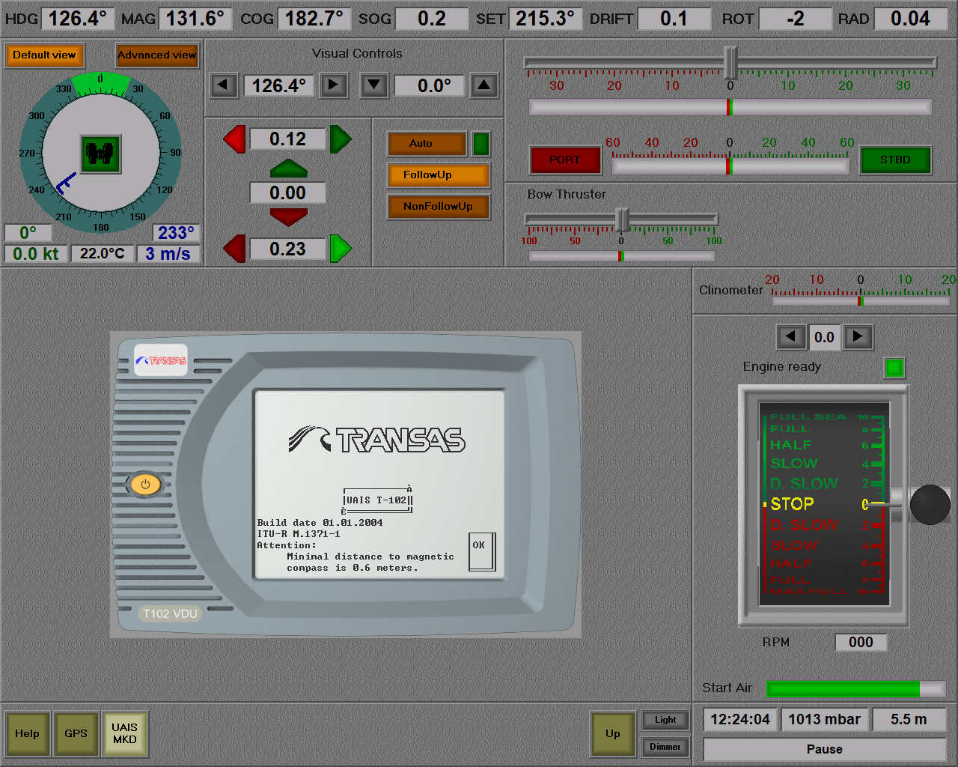
Tipkom UAIS MKD odabiremo uređaj
Uređaj se uključuje tipkom ‘’power’’
(držati pritisnuto 2 s)

Slide 13
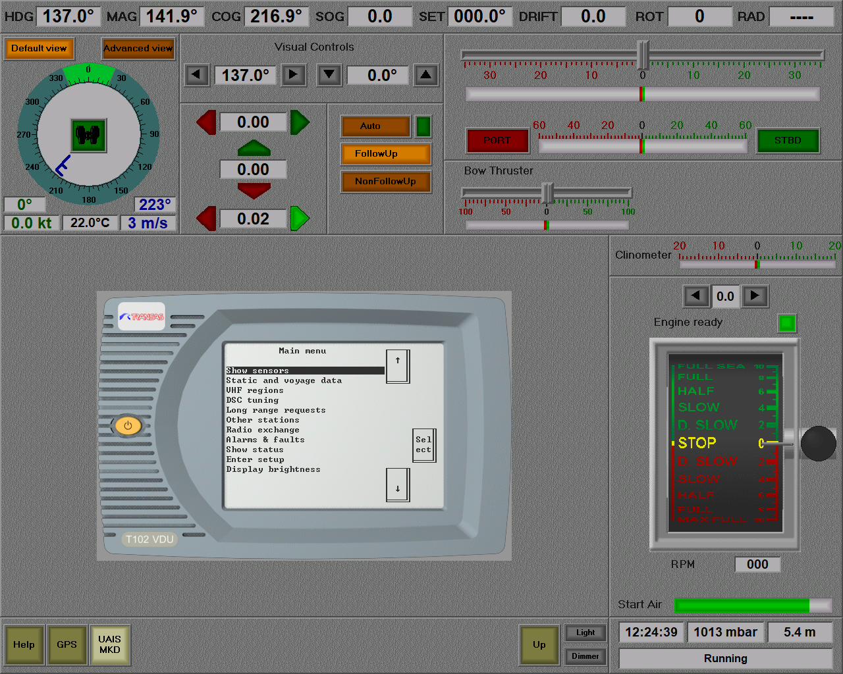
Po uključenju se pojavljuje
glavni izbornik – ‘’main menu’’
Odabir unutar izbornika vrši se klikom na strelice i tipku ‘’select’’
Za prikaz brodova odabiremo stavku ‘’other stations’’

Slide 14
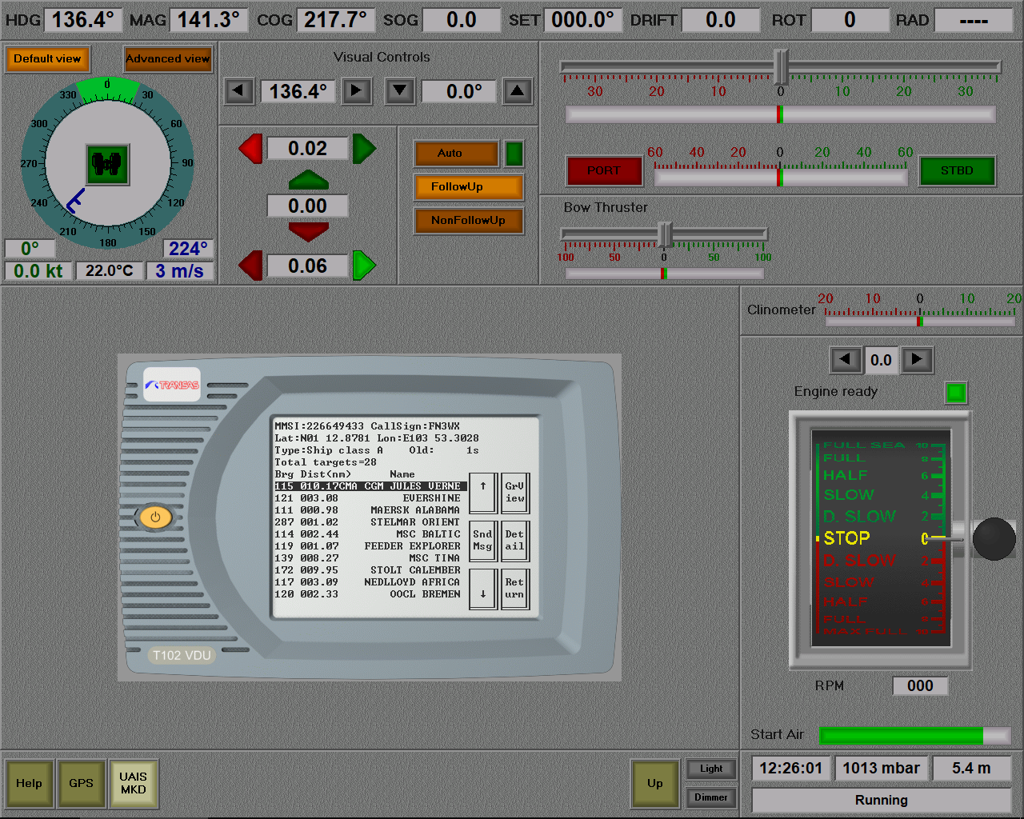
Odabirom stavke ‘’other stations’’
dobivamo popis svih brodova u aktivnoj vježbi, unutar dometa kojeg smo definirali u postavkama
Strelicama odaberemo brod a u gornjem djelu displaya dobijemo statičke podatke (MMSI, Pozivni znak, te dinamički podatak o trenutnoj poziciji)
Pored svakog broda stoje podaci o udaljenosti i azimutu u odnosu na naš brod
Detaljne podatke dobijemo klikom na tipku ‘’detail’’

Slide 15
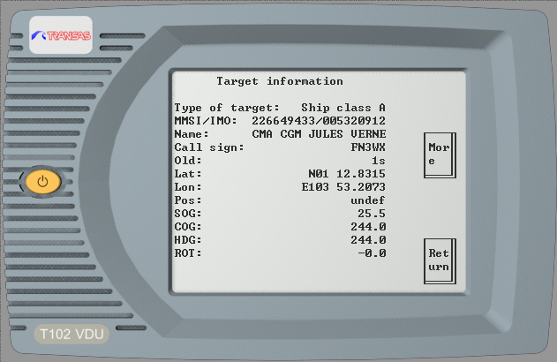
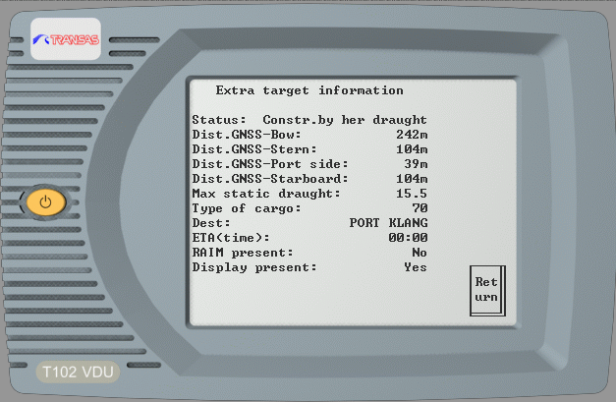
Klikom na tipku ‘’detail’’ dobijemo dinamičke podatke
o brzini i kursu…
…a klikom na tipku ‘’more’’ dobijemo dodatne podatke
o statusu, položaju antene uređaja, navigacijske podatke o
gazu broda, odredišnoj luci i predviđenom dolasku

Slide 16
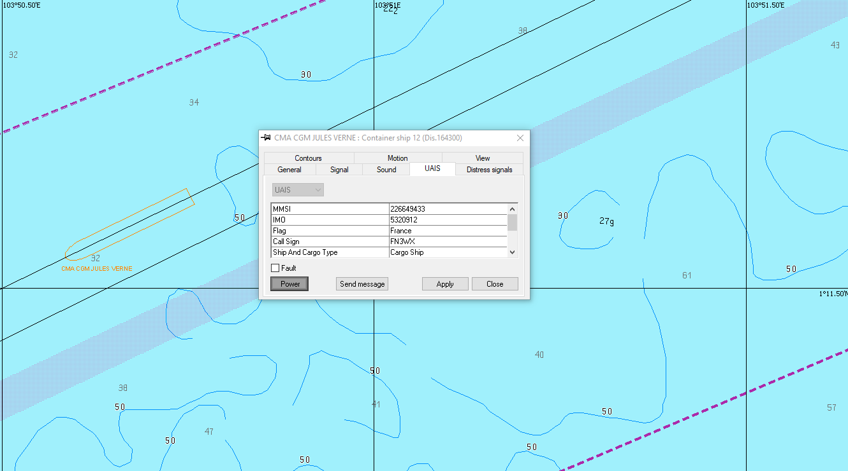
Za vrijeme same vježbe možemo provjeriti točnost podataka koje
pokazuje AIS uređaj i usporediti sa onima koje smo dodjelili u vježbi

Slide 17
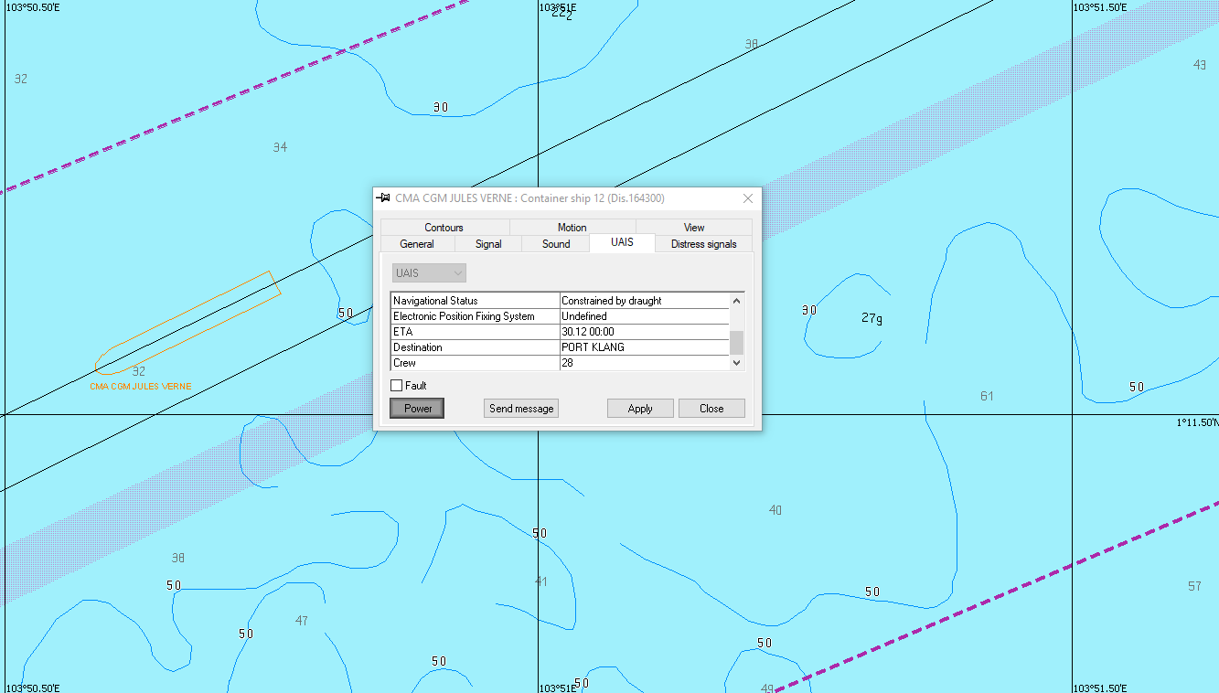
Primjer:
Kod kreiranja vježbe, predmetnom brodu smo dodjelili navigacijski
status: ograničen svojim gazom (Constrained by draught), Port Klang
kao odredište, a ti se podaci onda očitavaju na samom AIS uređaju u
aktivnoj vježbi.

